Slide 1
Trie & Binary Trie
untuk XOR
217
Pohon prefix — dan cara memakainya untuk mencari XOR terbesar
String · Day 217

Slide 2
00
Sebelum Mulai
Materi ini tentang apa, dan kapan ia dipakai

Slide 3
Materi Ini Tentang Apa
Trie adalah pohon prefix: setiap sisi satu karakter, setiap jalur satu awalan. Variannya untuk bit membuka seluruh keluarga soal XOR.
Prefix bersama disimpan sekali
Kata yang berbagi awalan berbagi jalur yang sama. Karena itu trie unggul pada pertanyaan berbasis prefix seperti autocomplete.
Wajib ada penanda akhir kata
Sampai di simpul yang benar belum berarti katanya ada. Tanpa penanda, trie tidak bisa membedakan kata utuh dari sekadar awalan.
Binary trie untuk soal XOR
Bilangan diperlakukan sebagai deretan bit dari yang tertinggi. Alfabetnya hanya dua, sehingga jauh lebih ringan daripada trie huruf.
XOR maksimum dicari secara greedy
Di setiap tingkat, ambil cabang yang bitnya berbeda. Ini benar karena satu bit tinggi bernilai lebih besar daripada seluruh bit di bawahnya digabung.

Slide 4
Kapan Dipakai, Kapan Tidak
Trie huruf untuk pertanyaan prefix; binary trie untuk hampir semua soal XOR.
PAKAI KETIKA
JANGAN PAKAI KETIKA
v
Pertanyaan berbasis awalan: berapa kata berawalan tertentu, autocomplete
x
Hanya mencari satu pola di dalam teks — KMP atau hashing lebih ringan
v
Mencari pasangan dengan XOR terbesar dari sekumpulan bilangan
x
Memorinya tidak cukup: trie huruf butuh total panjang kata dikali ukuran alfabet
v
XOR subarray maksimum, lewat prefix XOR
x
Soal tentang span atau basis XOR — pakai XOR linear basis, bukan trie
v
Sebagai dasar Aho-Corasick untuk mencocokkan banyak pola
Binary trie WAJIB diproses dari bit tertinggi ke terendah. Arah ini yang membuat pencarian greedy per bit benar.

Slide 5
Posisi Materi Ini
Materi ini tidak berdiri sendiri. Di kiri adalah yang sebaiknya sudah kamu kuasai, di kanan adalah yang terbuka setelah materi ini selesai.
PRASYARAT
SETELAH INI
Operasi bit (Day 60)
Aho-Corasick
MATERI INI
Trie & Binary Trie
untuk XOR
Struktur pohon
XOR linear basis
String dasar
Pohon prefix, dan cara memakainya untuk mencari XOR terbesar.
Persistent trie
Trik "XOR subarray menjadi XOR pasangan lewat prefix XOR" adalah pola yang sangat sering keluar dan layak dihafal terpisah.

Slide 6
Agenda
01 Bentuk & Ide Trie
05 XOR Maksimum secara Greedy
02 Implementasi Array
06 Kenapa Greedy Per Bit Benar
03 Menghitung Memori
07 Aplikasi yang Sering Keluar
04 Binary Trie untuk Bilangan
08 Contoh Soal & Latihan

Slide 7
01
Trie
Pohon prefix

Slide 8
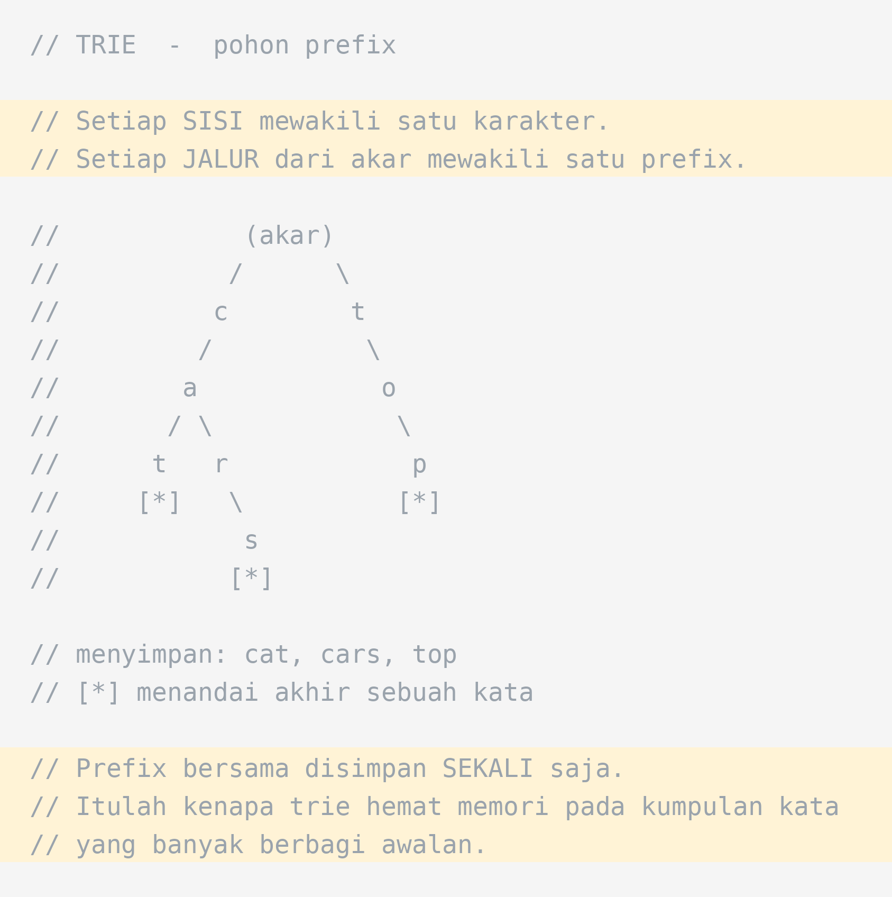
Bentuk dan Idenya
Setiap sisi adalah satu karakter, dan setiap jalur dari akar adalah satu prefix. Prefix bersama disimpan sekali saja.
Perhatikan tanda akhir kata. Tanpa itu, trie tidak bisa membedakan antara "kata ini ada" dan "ini hanya awalan dari kata lain".

Slide 9
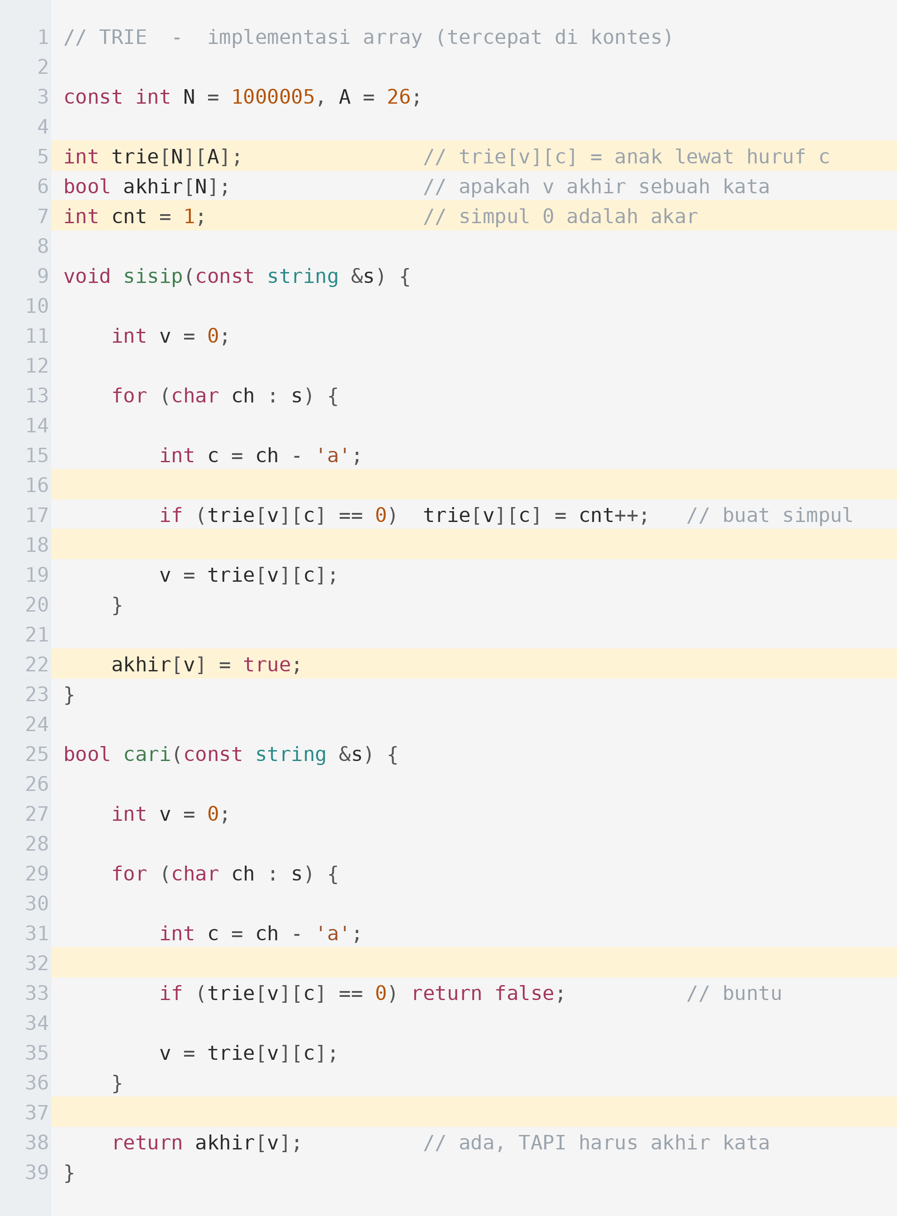
Implementasi Array
Versi array jauh lebih cepat daripada pointer atau map, dan itulah yang dipakai di kontes.
1
trie[v][c] menyimpan nomor simpul anak dari v lewat karakter c. Nilai nol berarti belum ada.
2
Simpul nol dipakai sebagai akar, dan penghitung dimulai dari satu. Dengan begitu, nilai nol aman dipakai sebagai penanda "tidak ada".
3
Bila anaknya belum ada, buat simpul baru. Inilah satu-satunya tempat simpul dialokasikan.
4
Setelah seluruh karakter diproses, tandai simpul terakhir sebagai akhir kata.
5
Pada pencarian, nilai nol berarti jalannya buntu sehingga kata itu pasti tidak ada.
6
Baris terakhir penting: sampai di simpul yang benar belum cukup, simpul itu juga harus ditandai sebagai akhir kata.

Slide 10
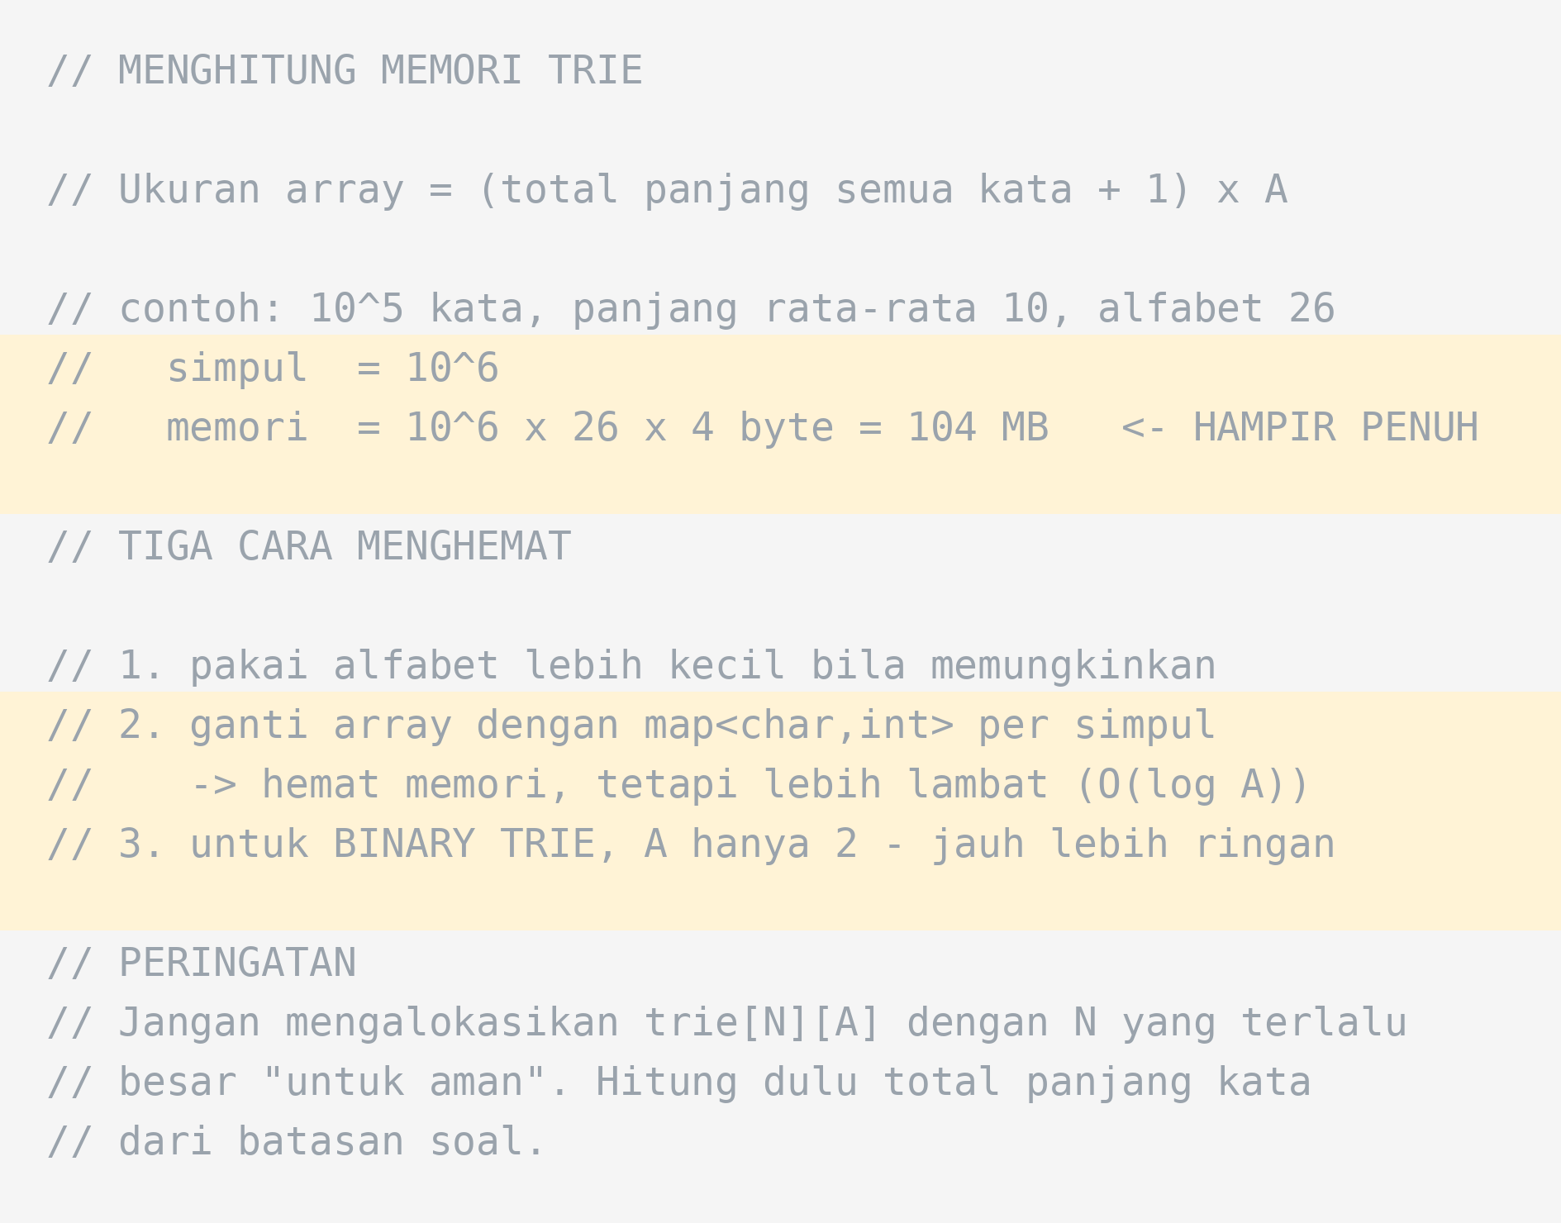
Menghitung Memori
Trie boros memori. Hitung dulu dari batasan soal sebelum menulis kode.
Untuk binary trie, alfabetnya hanya dua sehingga memorinya jauh lebih ringan. Itulah kenapa varian XOR jauh lebih sering muncul di kontes daripada trie huruf.

Slide 11
02
Binary Trie
Untuk soal XOR

Slide 12
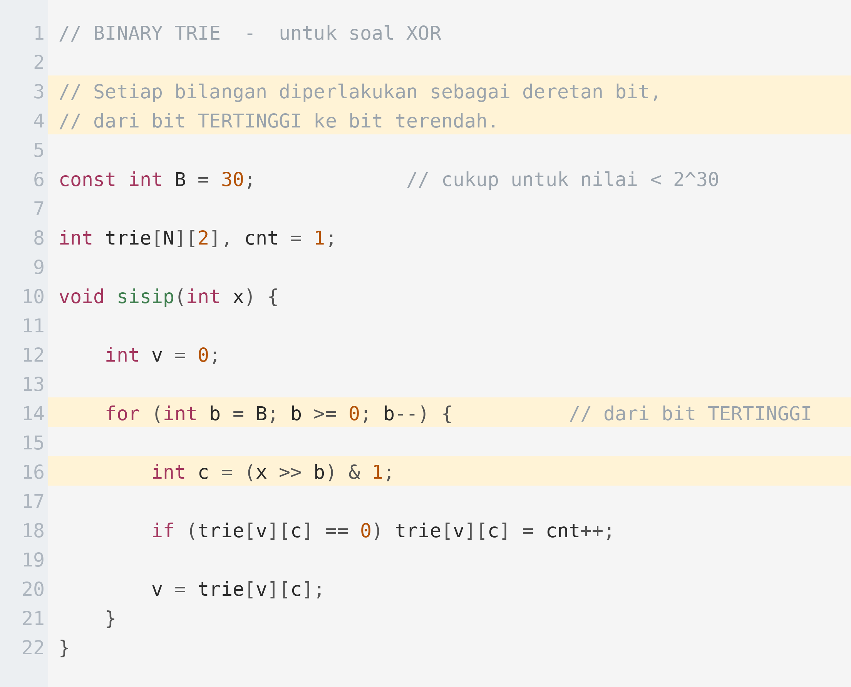
Menyisipkan Bilangan
Bilangan diperlakukan sebagai deretan bit, dan wajib diproses dari bit TERTINGGI.
Arah dari bit tertinggi ke terendah bukan pilihan gaya. Ia yang memungkinkan pencarian greedy pada halaman berikutnya bekerja dengan benar.

Slide 13
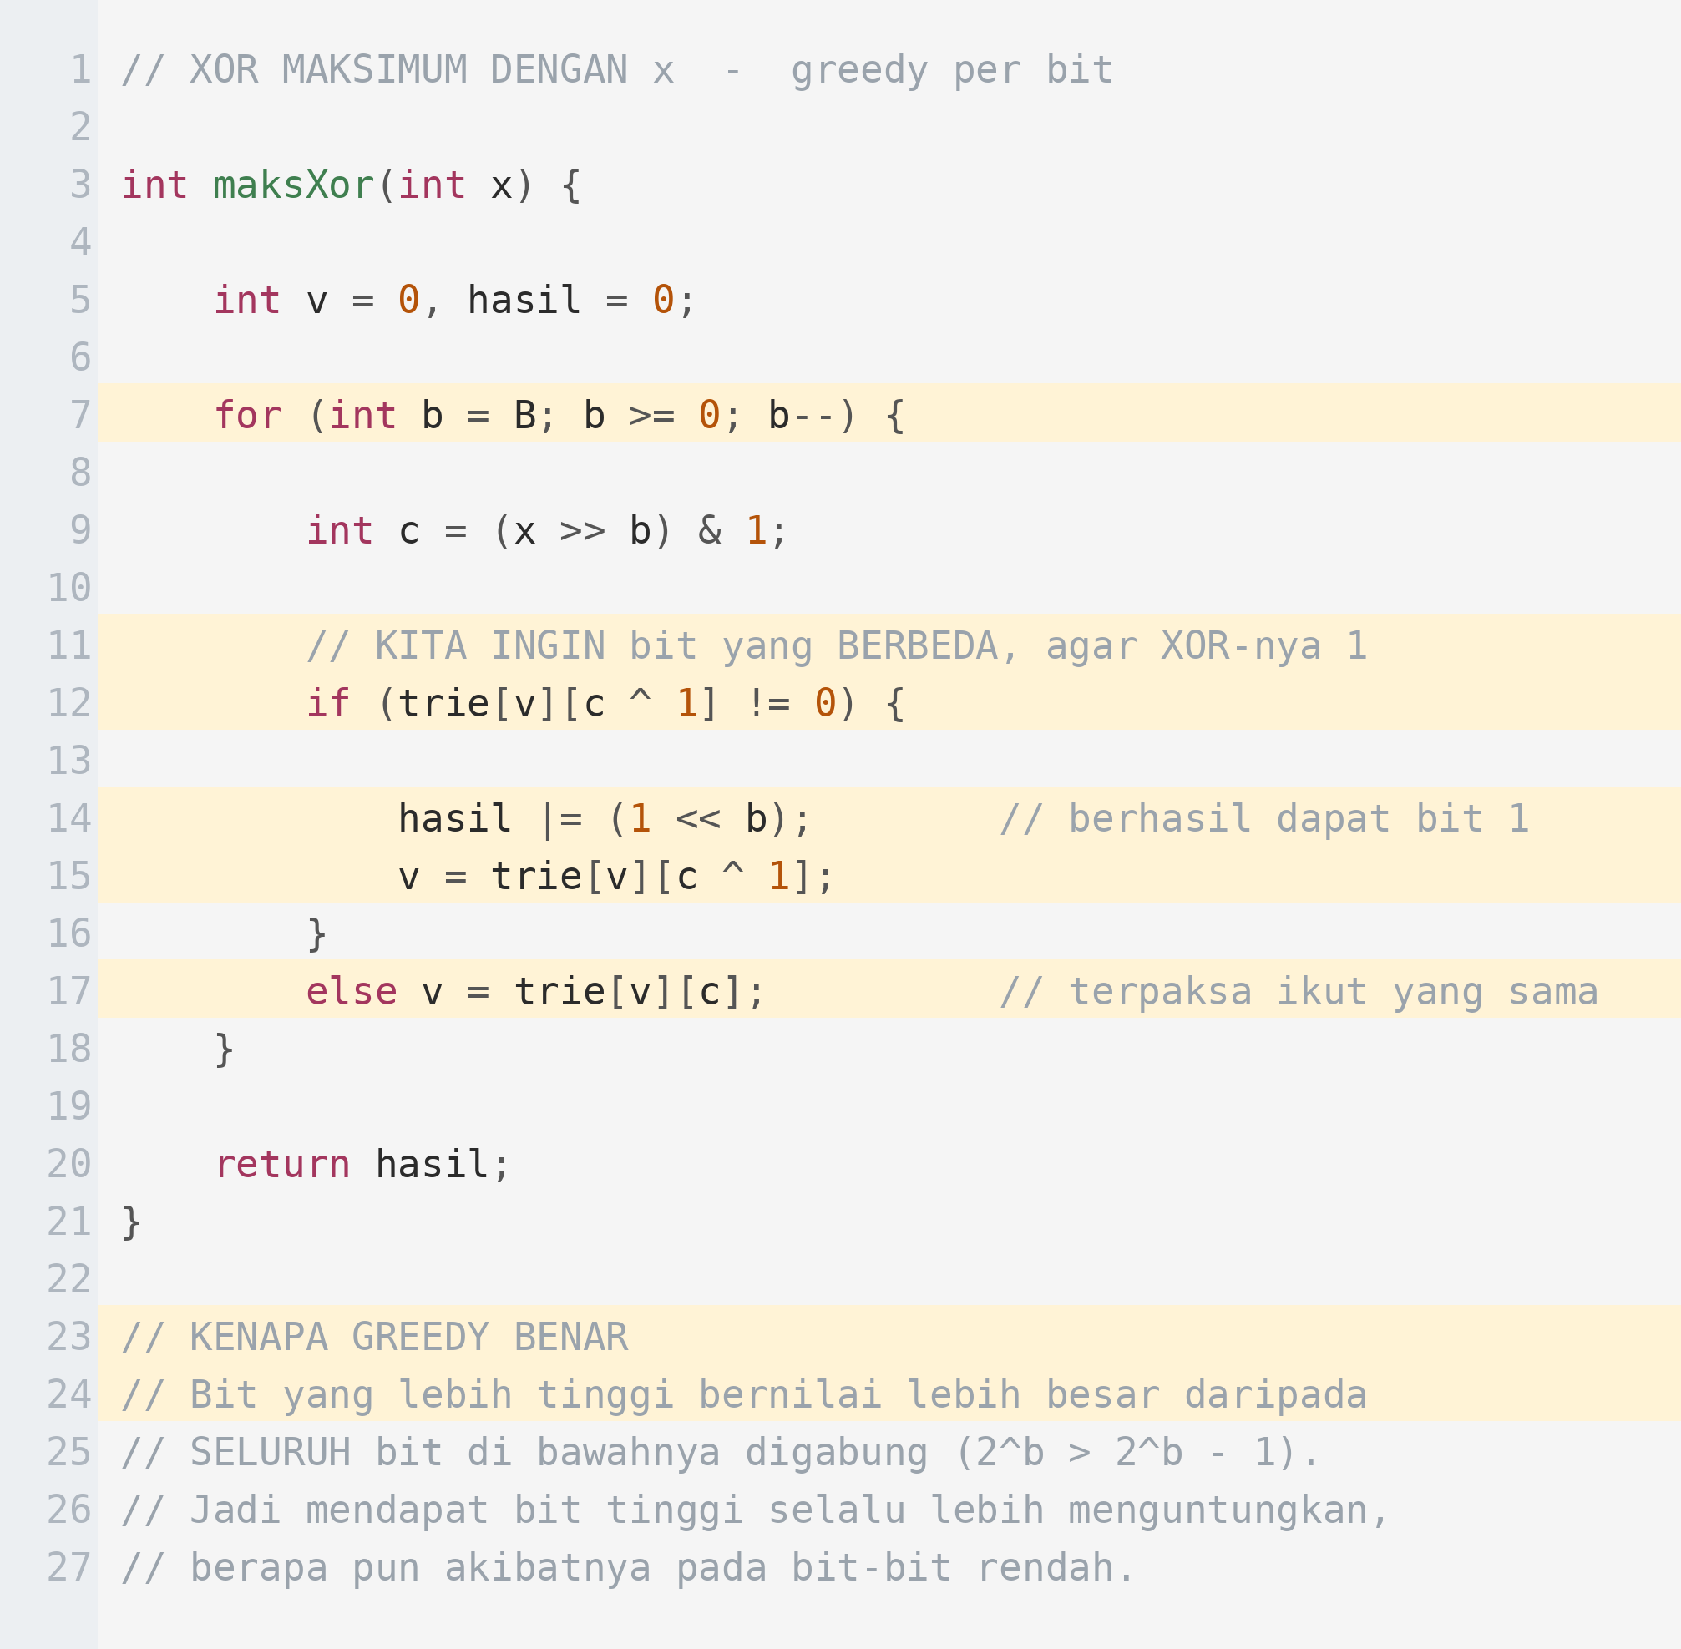
XOR Maksimum
Di setiap tingkat, ambil cabang yang bitnya BERBEDA. Bila tidak ada, terpaksa ikut yang sama.
1
Penelusuran dimulai dari akar, dan hasilnya dibangun bit demi bit dari yang tertinggi.
2
Bit yang sama menghasilkan XOR nol; bit yang berbeda menghasilkan satu. Karena itu kita selalu ingin cabang yang berbeda.
3
Operasi c XOR 1 membalik bit: bila c nol menjadi satu, bila satu menjadi nol. Cara ringkas menulis "cabang yang berlawanan".
4
Bila cabang berlawanan ada, ambil dan catat bit satu pada hasil.
5
Bila tidak ada, terpaksa mengikuti cabang yang sama. Bit itu menjadi nol pada hasil.
6
Bukti kebenarannya ada di komentar bawah: satu bit tinggi lebih besar daripada seluruh bit di bawahnya digabung.

Slide 14
Melihat Greedy Per Bit
Mencari pasangan XOR terbesar untuk x = 5 dari himpunan yang memuat 25.
0
0
1
0
1
x = 5
lawan: 25 = 11001
bit 4
bit 3
bit 2
bit 1
bit 0
16
8
4
2
1
5 XOR 25 = 00101 XOR 11001 = 11100 = 28
Pada bit 16, x bernilai nol sehingga kita mencari cabang bernilai satu — dan menemukannya. Bit 16 saja sudah bernilai lebih besar daripada seluruh bit 8, 4, 2, 1 digabung, jadi mengambilnya selalu benar.

Slide 15
Kenapa Greedy Per Bit Selalu Benar
Argumen tiga langkah yang berlaku untuk semua soal XOR maksimum.
(1)
Bit tinggi mengalahkan semuanya
(2)
Karena itu ambil bit tinggi dulu
(3)
Trie menjamin cabangnya ada
Nilai 2^b lebih besar daripada 2^b dikurangi satu, yaitu jumlah seluruh bit di bawahnya. Jadi satu bit tinggi tidak bisa dikalahkan oleh berapa pun bit rendah.
Bila ada cabang yang menghasilkan bit satu di posisi tertinggi, ambil — apa pun akibatnya pada bit di bawahnya.
Setiap jalur di trie mewakili bilangan yang benar-benar ada di himpunan. Jadi bila cabangnya ada, pasangan itu pasti bisa dipilih.
2^b > 2^(b-1) + ... + 1
trie[v][c ^ 1]
O(30) per pertanyaan

Slide 16
03
Aplikasi
Di mana trie benar-benar dipakai

Slide 17
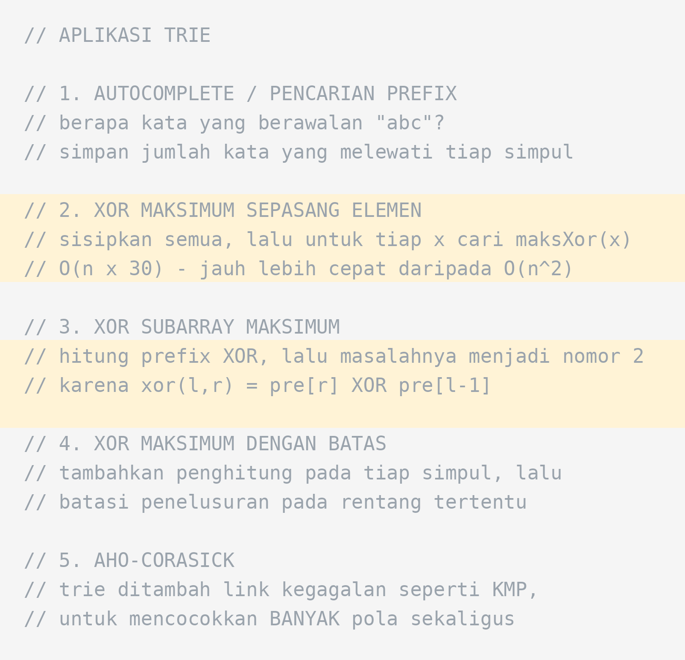
Lima Aplikasi Utama
Aplikasi kedua dan ketiga adalah yang paling sering muncul di kontes.
Aplikasi ketiga adalah trik yang layak dihafal: karena XOR pada rentang sama dengan selisih dua prefix XOR, soal subarray langsung berubah menjadi soal pasangan.

Slide 18
Memilih Struktur untuk Soal String & XOR
Cocokkan dengan apa yang ditanyakan. Trie hanya menang pada pertanyaan berbasis prefix.
Kebutuhan | Pakai | Catatan
Pertanyaan berbasis prefix | Trie | Berapa kata berawalan tertentu, autocomplete.
XOR maksimum sepasang | Binary trie | O(n x 30), jauh lebih cepat dari O(n²).
XOR subarray maksimum | Prefix XOR + binary trie | Ubah dulu menjadi soal pasangan.
Cocokkan banyak pola | Aho-Corasick | Trie ditambah link kegagalan seperti KMP.
Cari satu pola | KMP atau hashing | Trie berlebihan untuk satu pola.
Basis XOR sekumpulan bilangan | XOR linear basis | Berbeda dari trie; untuk soal span XOR.

Slide 19
04
Contoh Soal
Dari pernyataan sampai kode lengkap

Slide 20
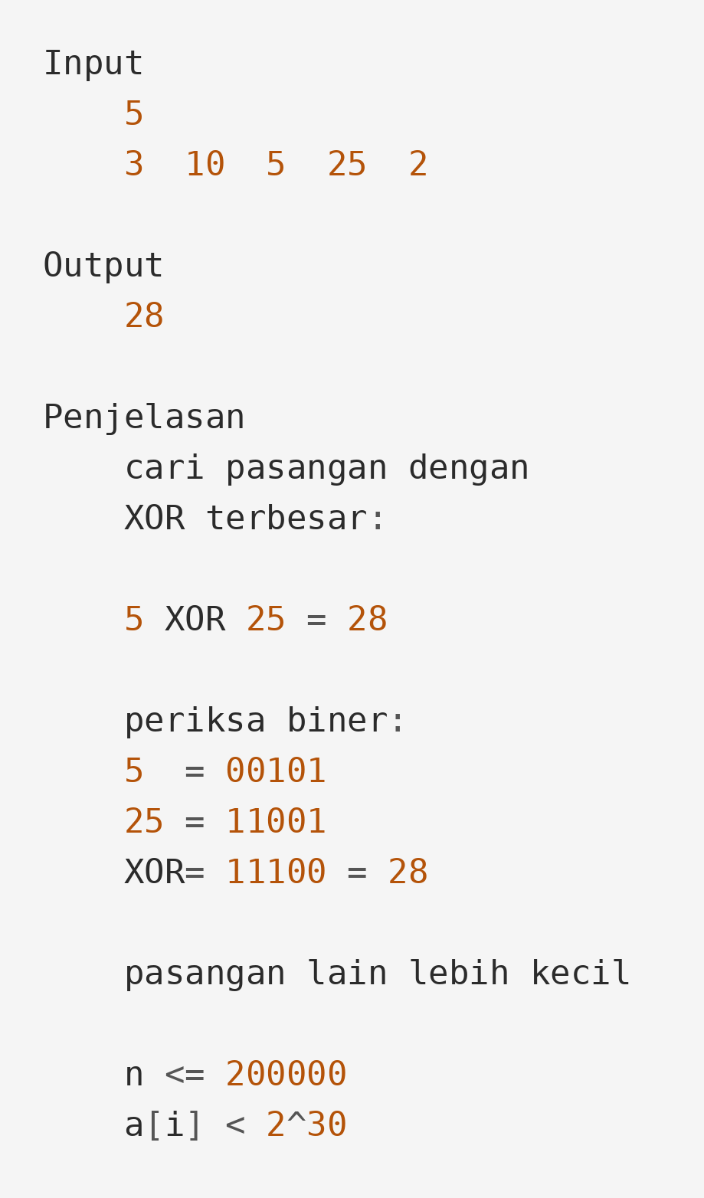
Latihan Terbimbing
SOAL
XOR Terbesar Sepasang
Diberikan n bilangan bulat. Carilah nilai terbesar dari a[i] XOR a[j] untuk sepasang indeks i dan j yang berbeda.
2 <= n <= 200000
0 <= a[i] < 2^30
batas waktu 1 detik

Slide 21
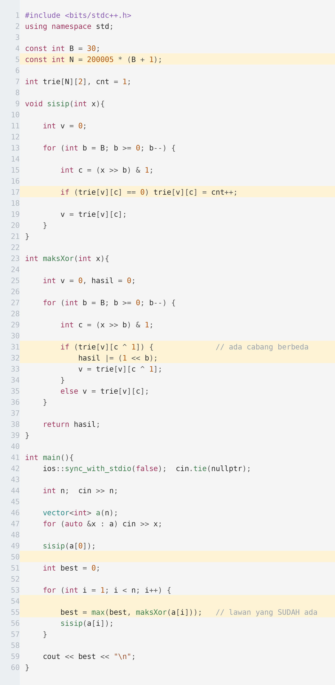
Pembahasan Lengkap
Perhatikan urutan di baris 53: cari pasangannya dulu di antara yang SUDAH disisipkan, baru sisipkan bilangan sekarang.
Urutan itu menjamin i dan j selalu berbeda. Bila disisipkan lebih dulu, sebuah bilangan bisa berpasangan dengan dirinya sendiri dan menghasilkan XOR nol yang tidak berbahaya, tetapi pada varian lain bisa salah.

Slide 22
Latihan Mandiri
Dua soal pertama adalah trie langsung; tiga berikutnya memakai binary trie.
Soal | Yang dilatih | Tingkat
LeetCode 208 | Trie dasar: sisip, cari, cek prefix | Mudah
LeetCode 421 | XOR maksimum sepasang dengan binary trie | Menengah
Codeforces 706D | Binary trie dengan penghapusan | Menengah
CSES — Maximum Xor Subarray | Prefix XOR ditambah binary trie | Menengah
Codeforces 888G | MST dengan XOR — Boruvka ditambah trie | Sulit

Slide 23
Ringkasan
Empat hal yang perlu terbawa dari materi ini.
Trie menyimpan prefix bersama sekali saja
Setiap sisi adalah satu karakter, setiap jalur adalah satu prefix. Karena itu ia unggul pada pertanyaan berbasis awalan.
Wajib ada penanda akhir kata
Sampai di simpul yang benar belum berarti katanya ada. Tanpa penanda, trie tidak bisa membedakan kata utuh dari sekadar awalan.
Binary trie diproses dari bit tertinggi
Arah ini bukan pilihan gaya. Ia yang membuat greedy per bit benar, karena satu bit tinggi mengalahkan seluruh bit di bawahnya.
XOR subarray menjadi XOR pasangan
Karena xor(l, r) sama dengan pre[r] XOR pre[l-1], soal subarray langsung berubah menjadi soal mencari pasangan pada prefix XOR.

